Slide 1
PLANETOLÓGIA
A bolygók külső szférái: légkörök, folyadékszférák, jégszférák.
HARGITAI HENRIK

Slide 2
PLANETOLÓGIA
A bolygók külső szférái: légkörök, folyadékszférák, jégszférák.
ATMOSPHERES, HYDROSPHERES, CRYOSPHERES
HARGITAI HENRIK

Slide 3
PLANETOLÓGIA
A bolygók külső szférái:
ILLÓSZFÉRÁK légkörök, folyadékszférák, jégszférák.
ATMOSPHERES, HYDROSPHERES, CRYOSPHERES
HARGITAI HENRIK

Slide 4
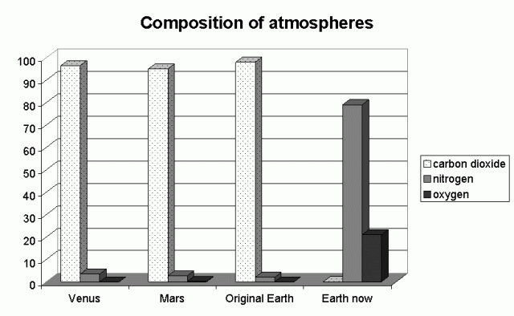
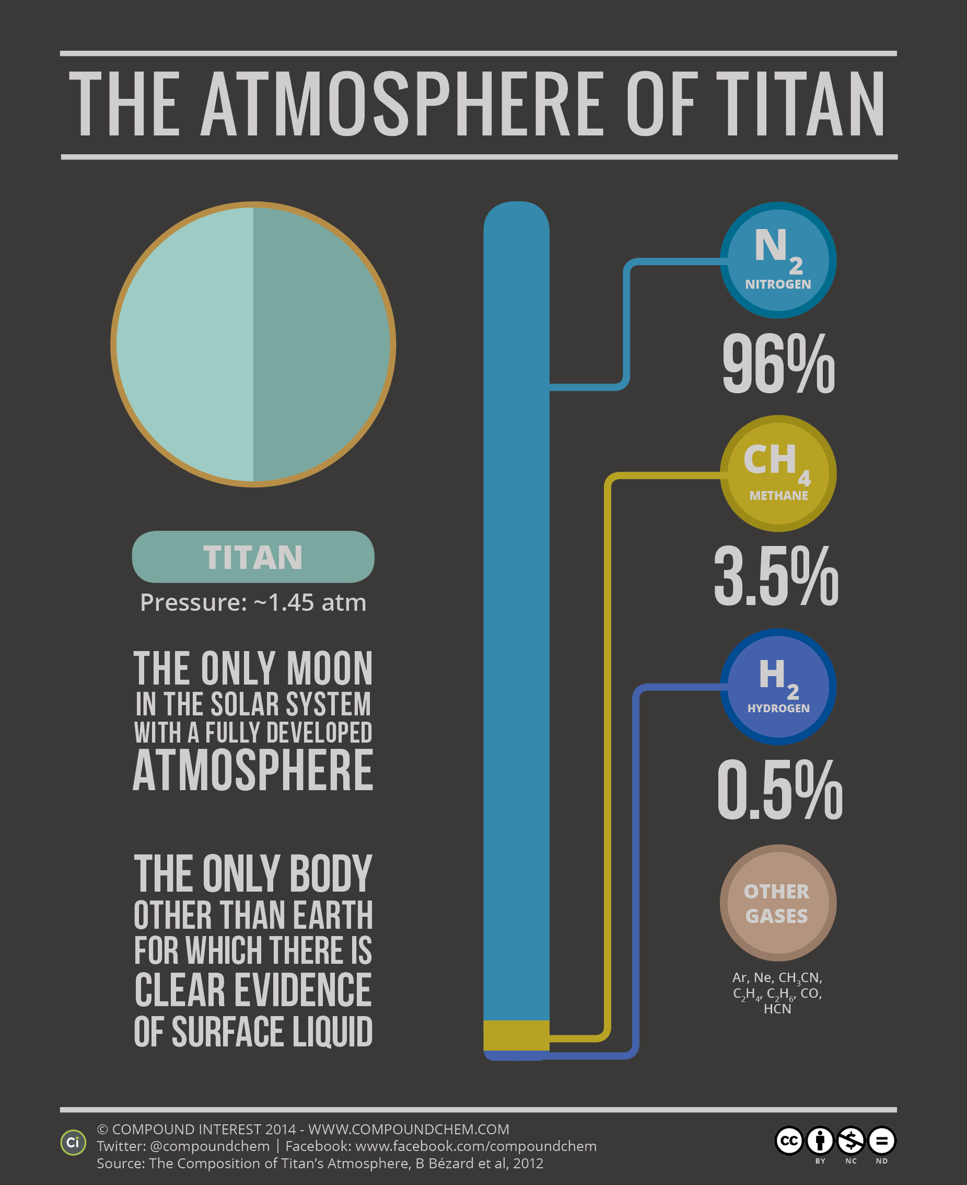
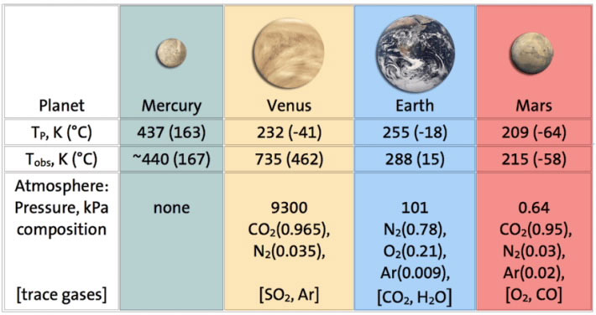
ILLÓSZFÉRÁK ÖSSZETÉTELE

Slide 5
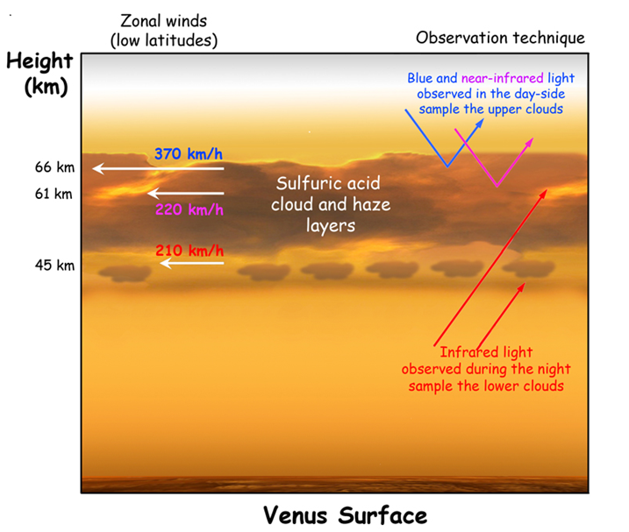
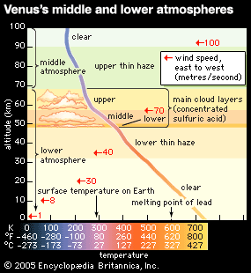

Slide 6
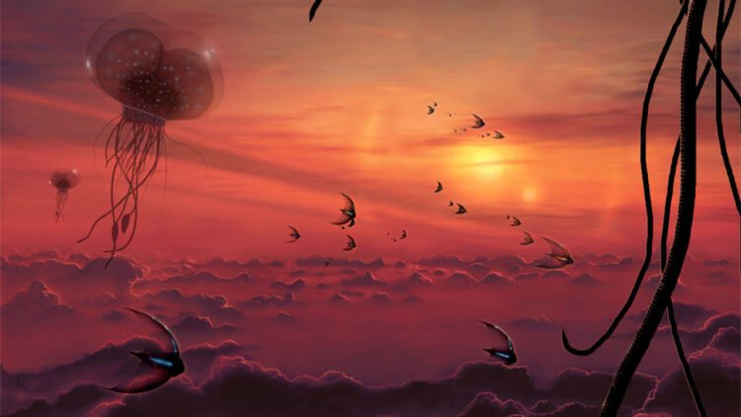
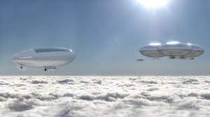

Slide 7
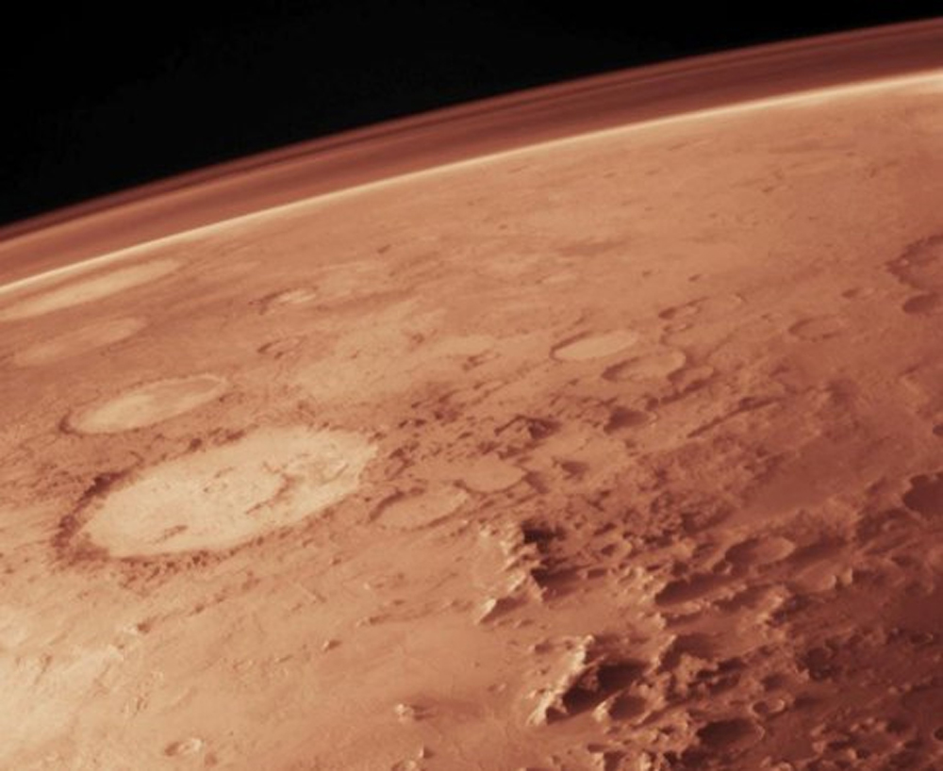

Slide 8
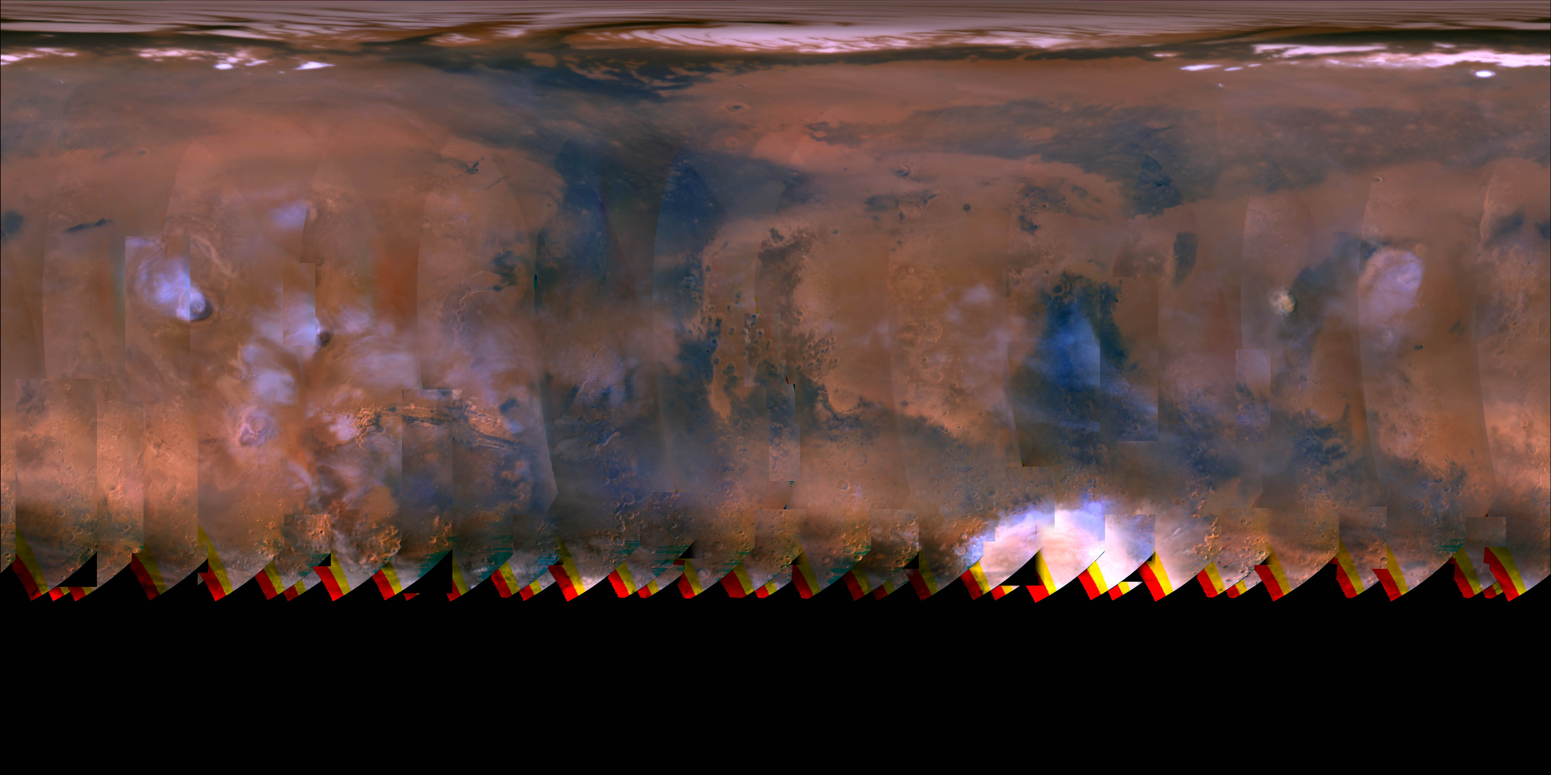

Slide 9
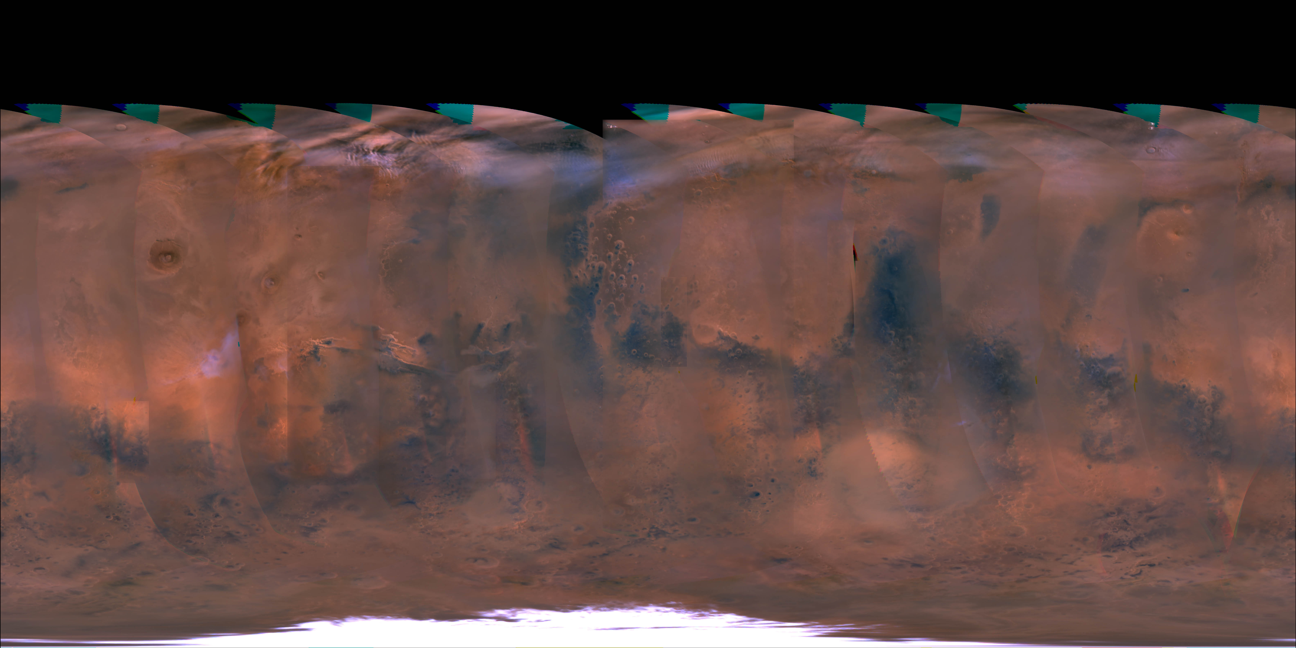

Slide 10
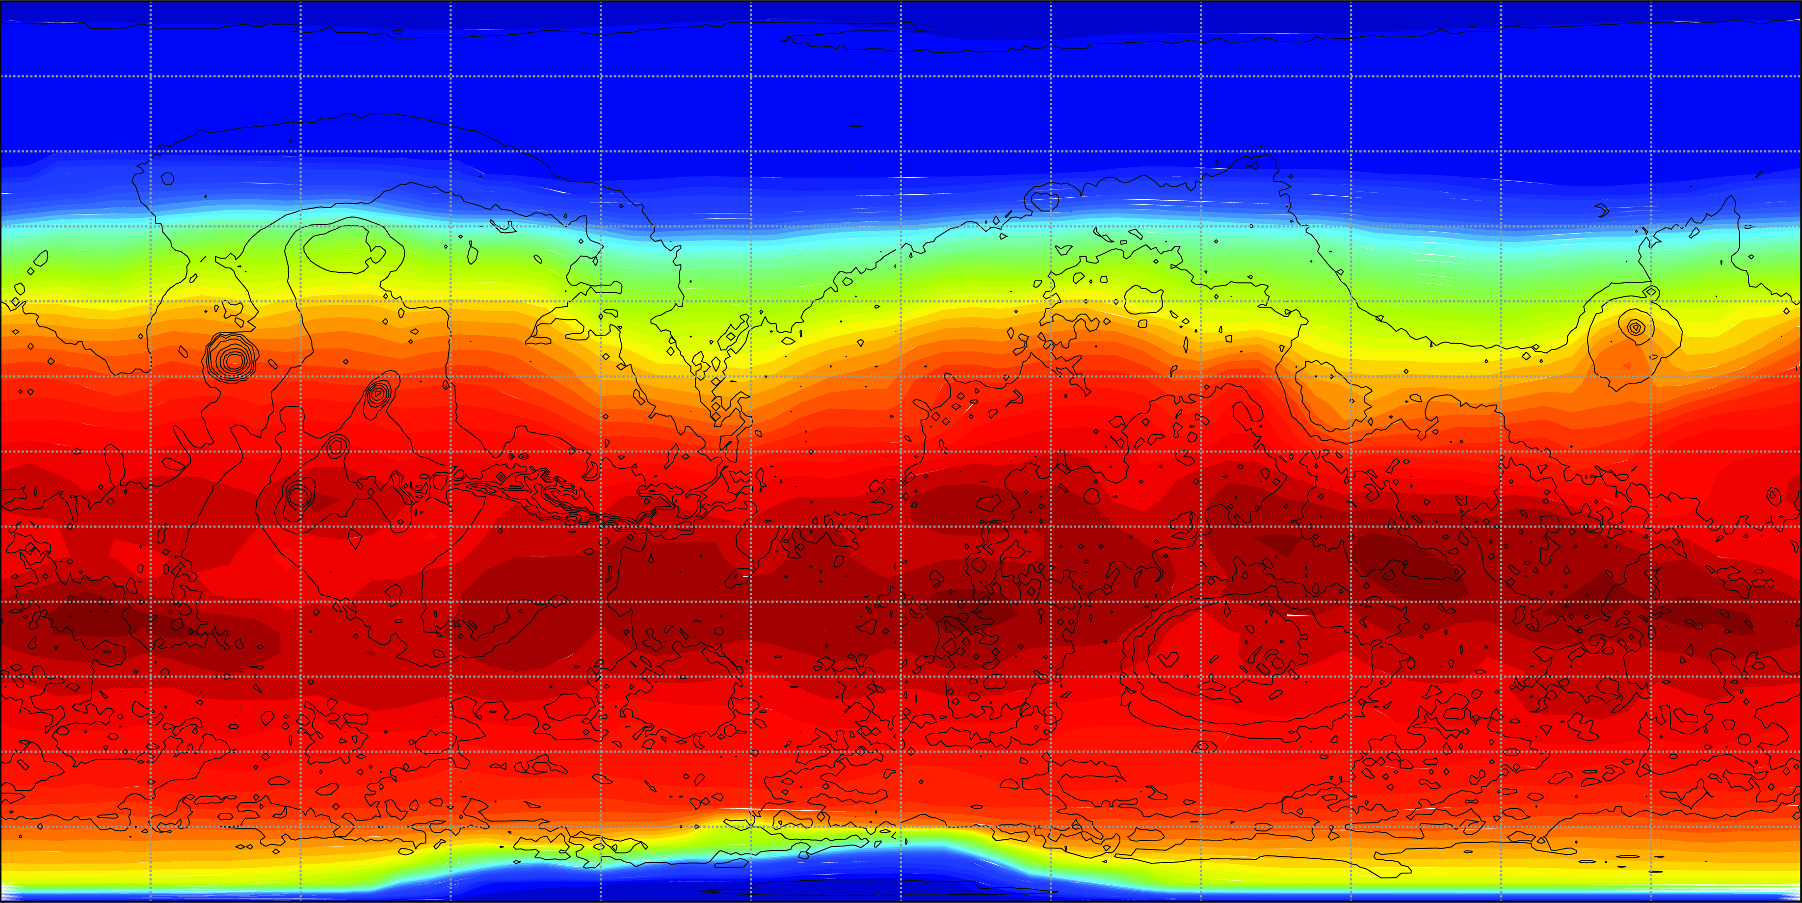

Slide 11
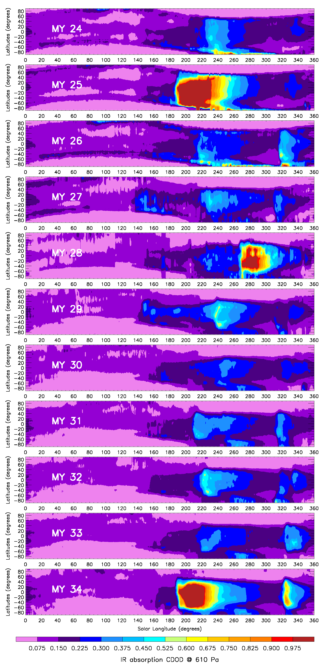

Slide 12
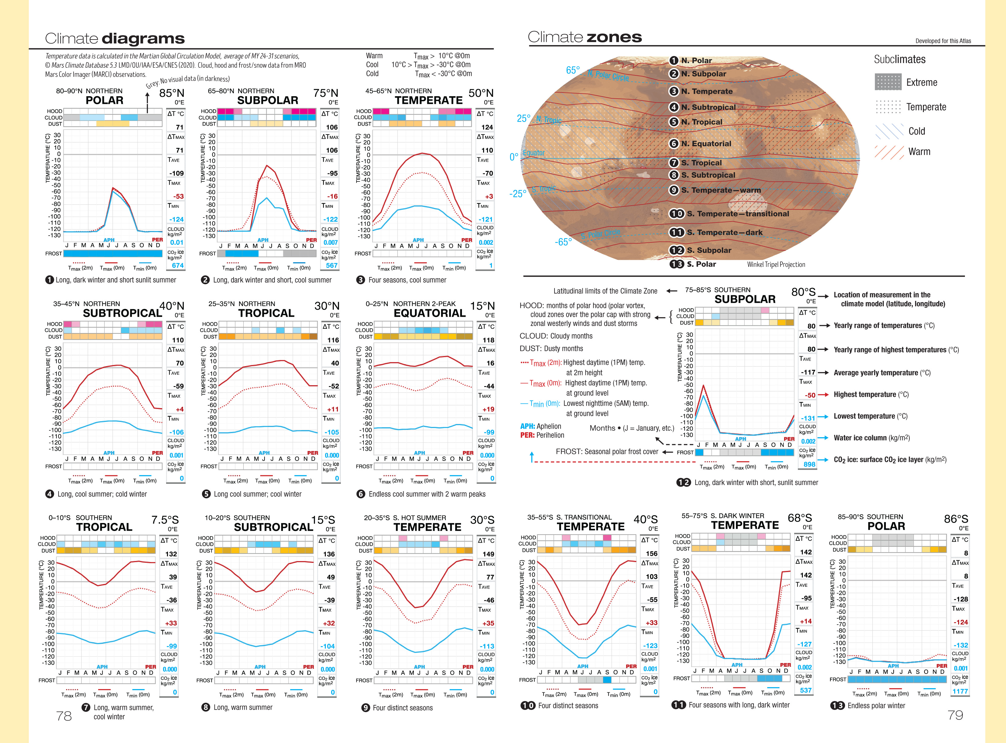

Slide 14
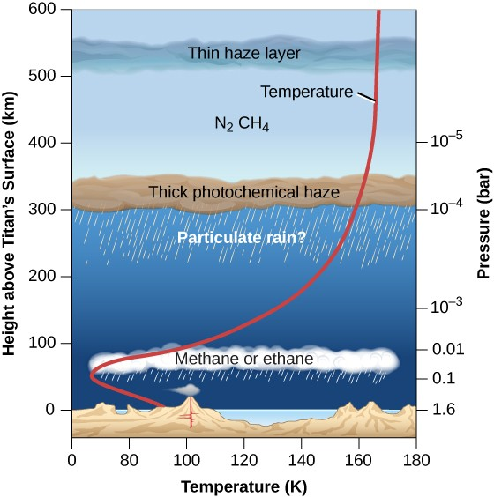

Slide 15
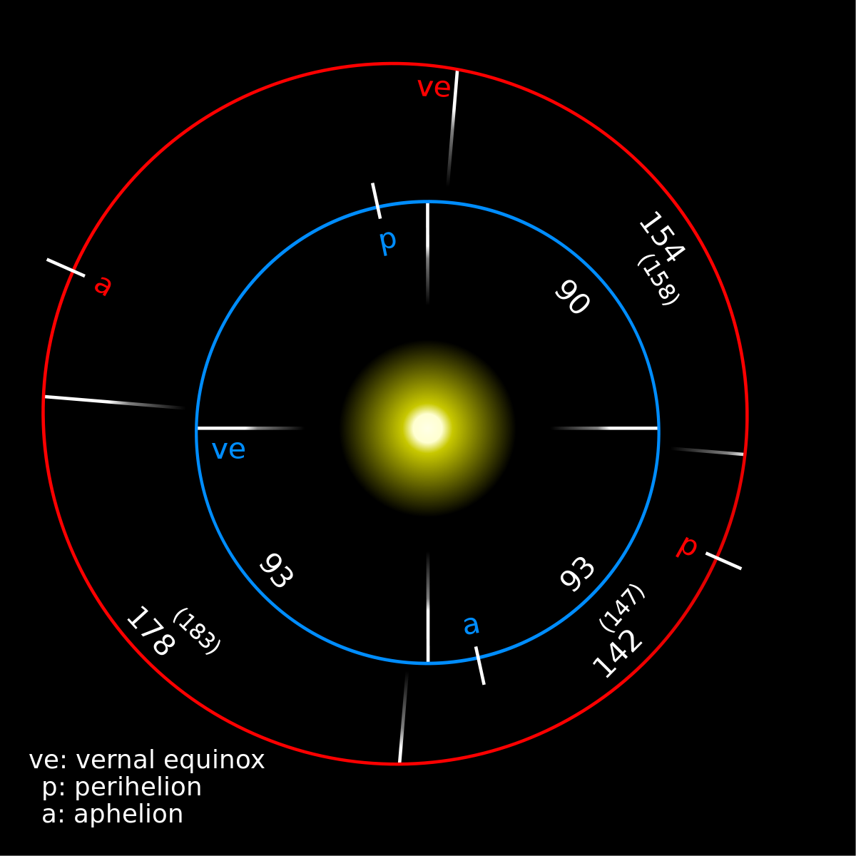
ILLÓSZFÉRÁK FŰTÉSE

Slide 16
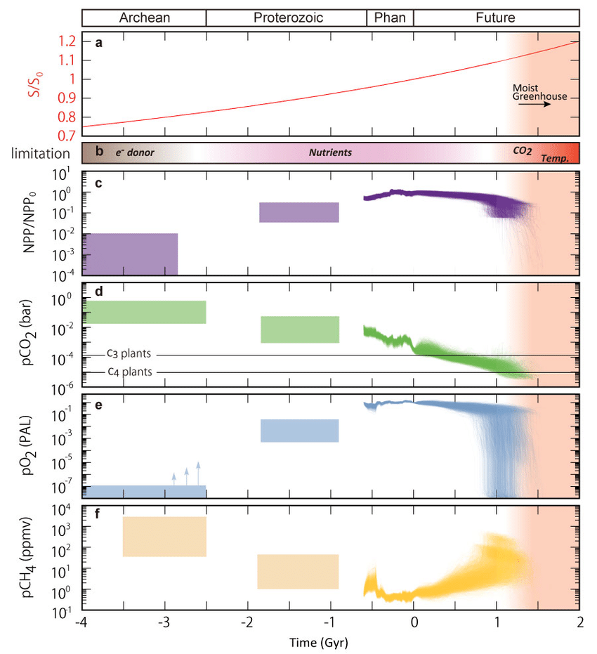
The future lifespan of Earth's oxygenated Atmosphere

Slide 17
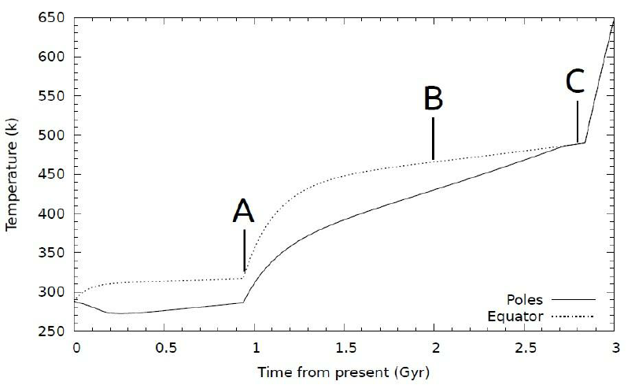
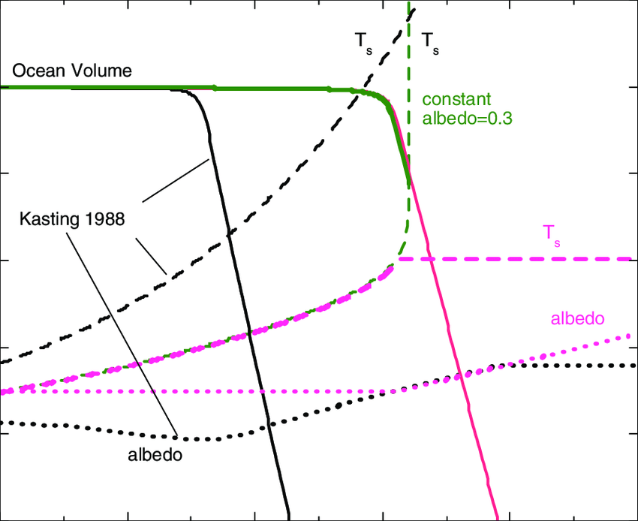
Elszabadult üvegházhatás
Swansong Biospheres II: The final signs of life on terrestrial planets near the end of their habitable lifetimes

Slide 18
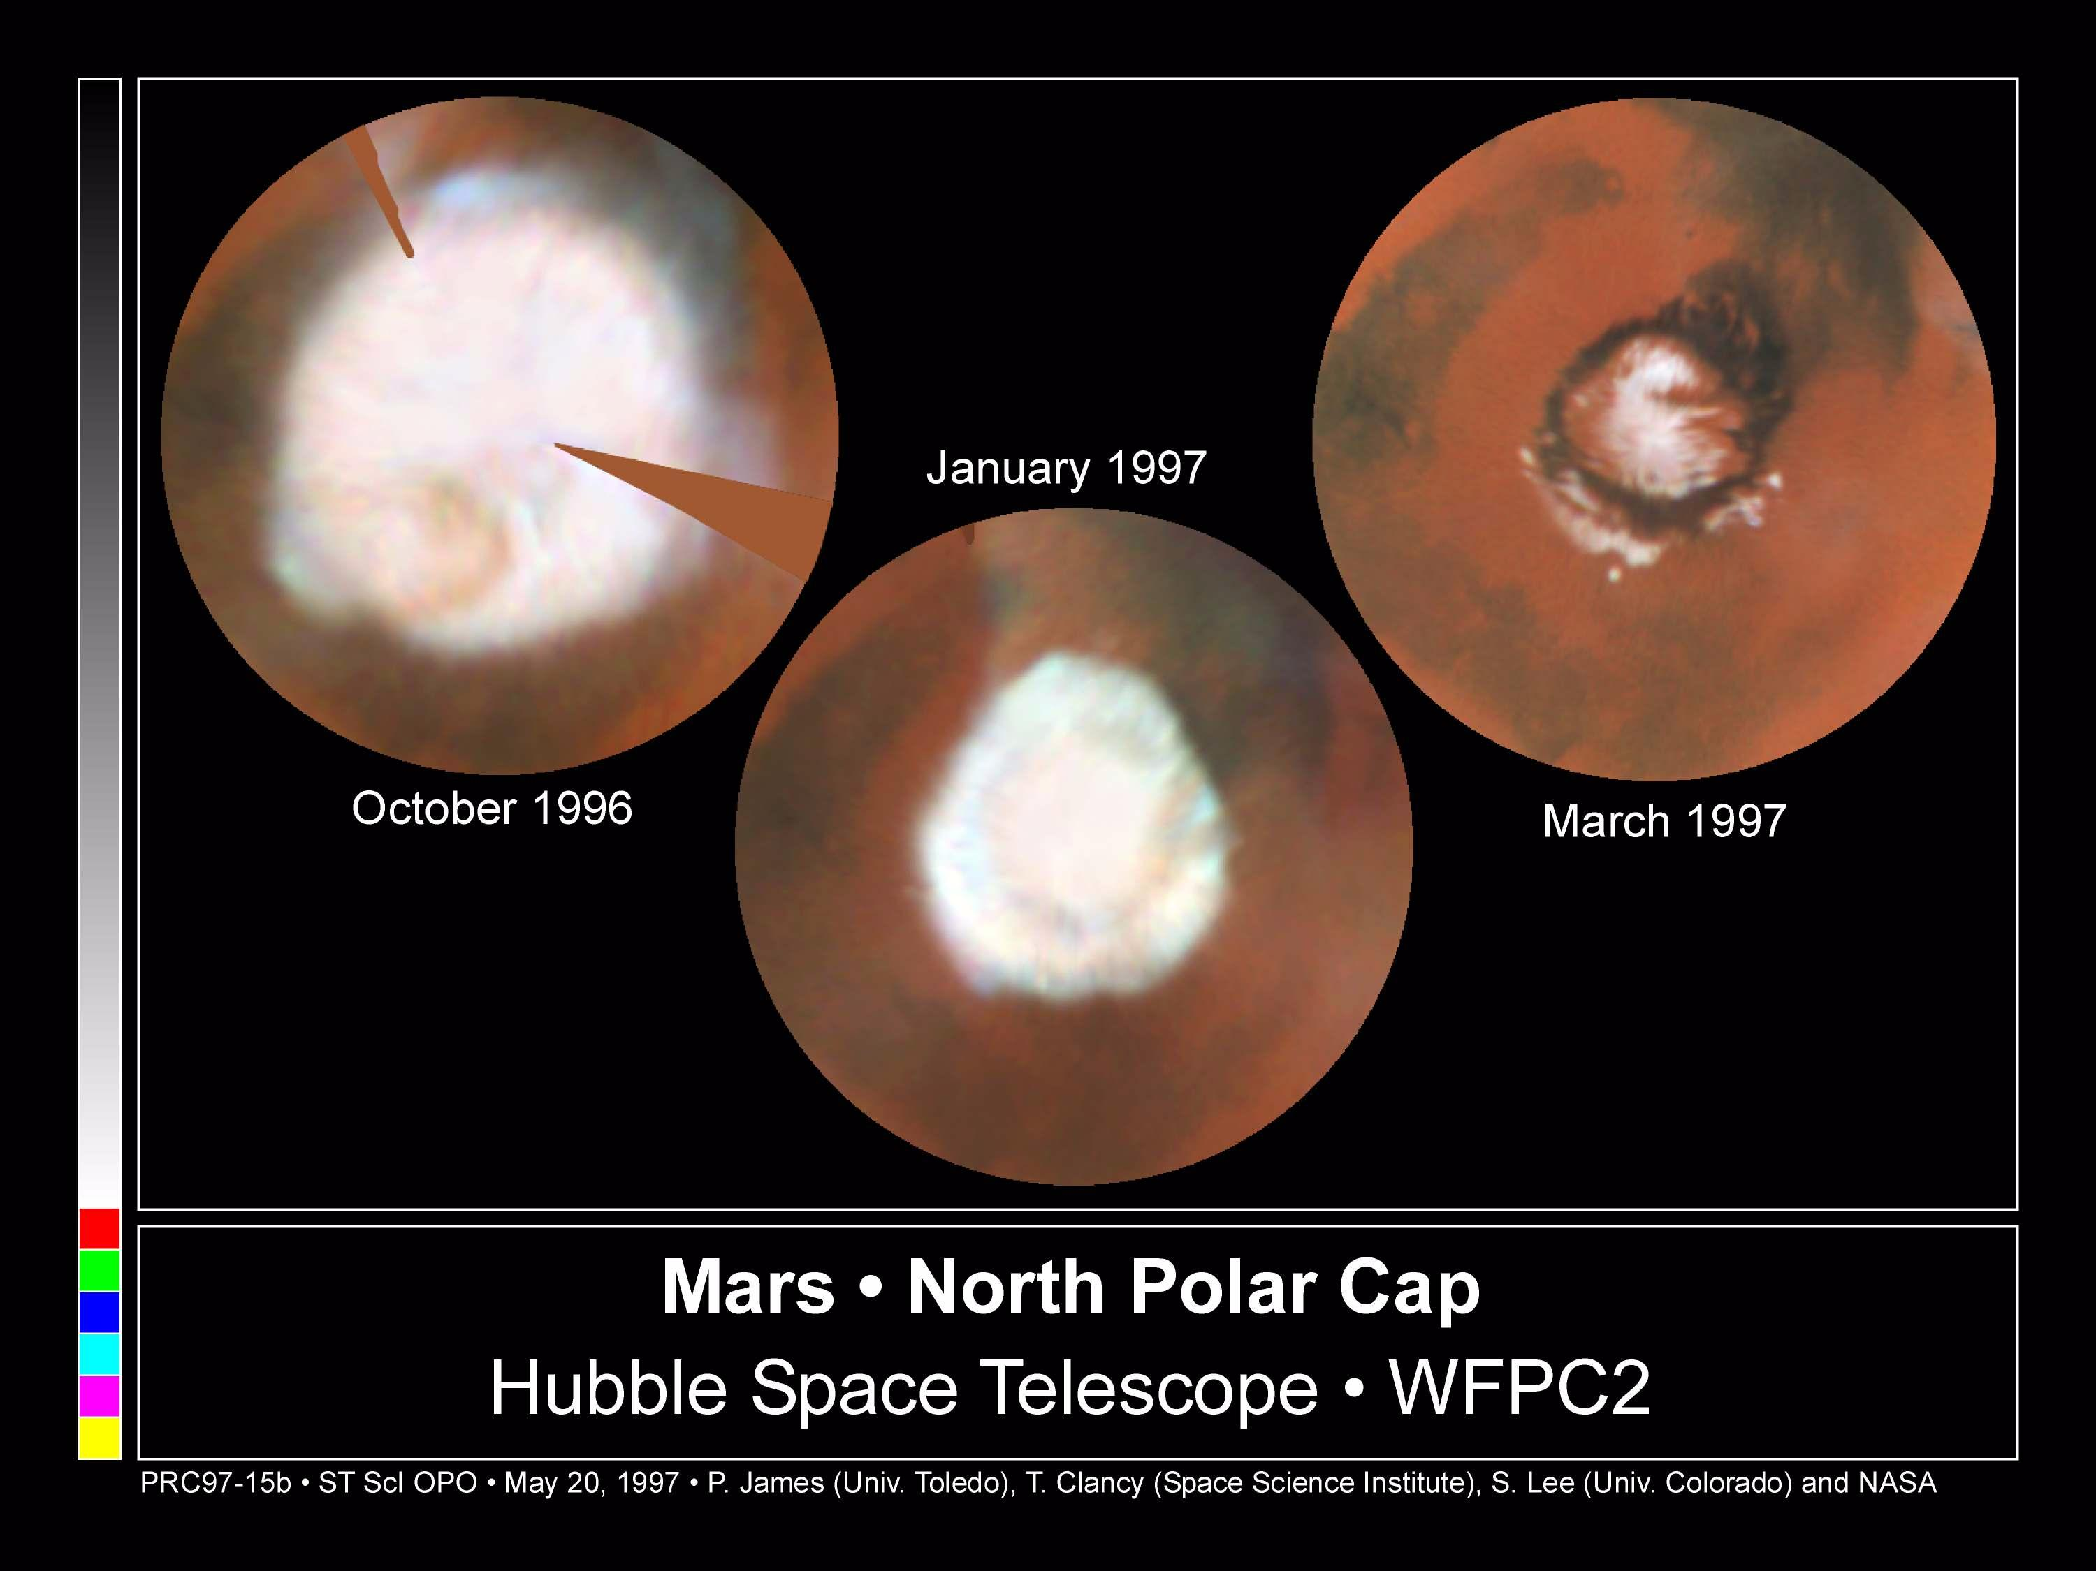
SARKI SAPKÁK

Slide 19
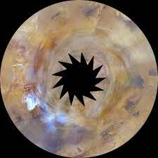
Légköri jelenségek
Szelek
Csapadék
Köd
Felhők

Slide 20
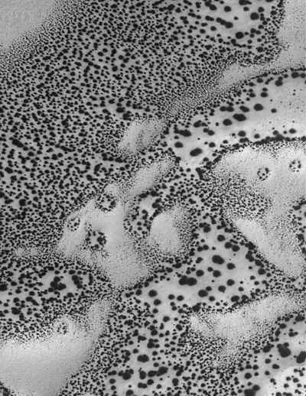
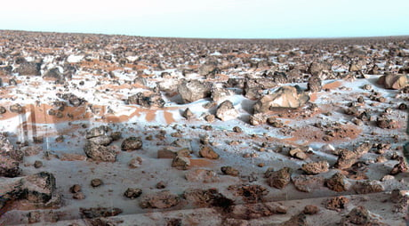

Slide 21
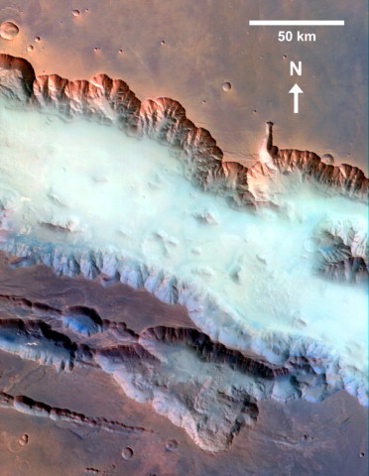

Slide 26
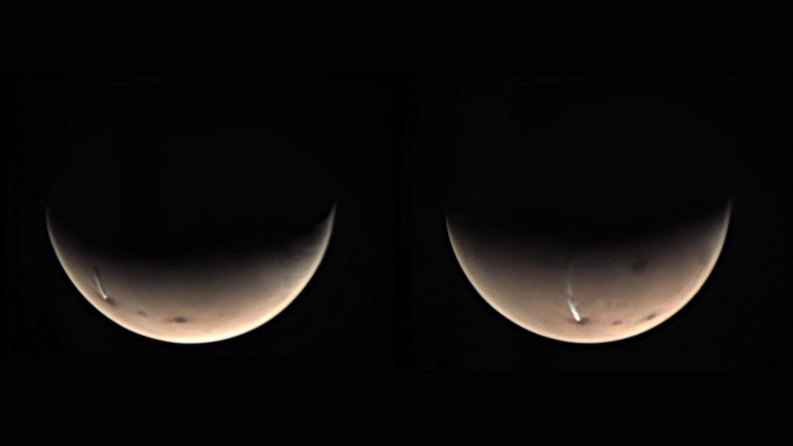
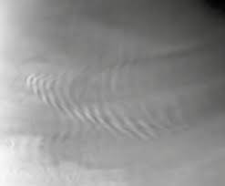

Slide 27
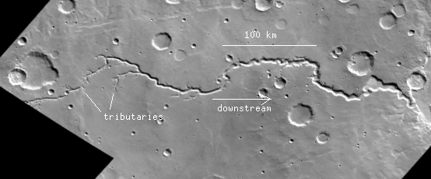
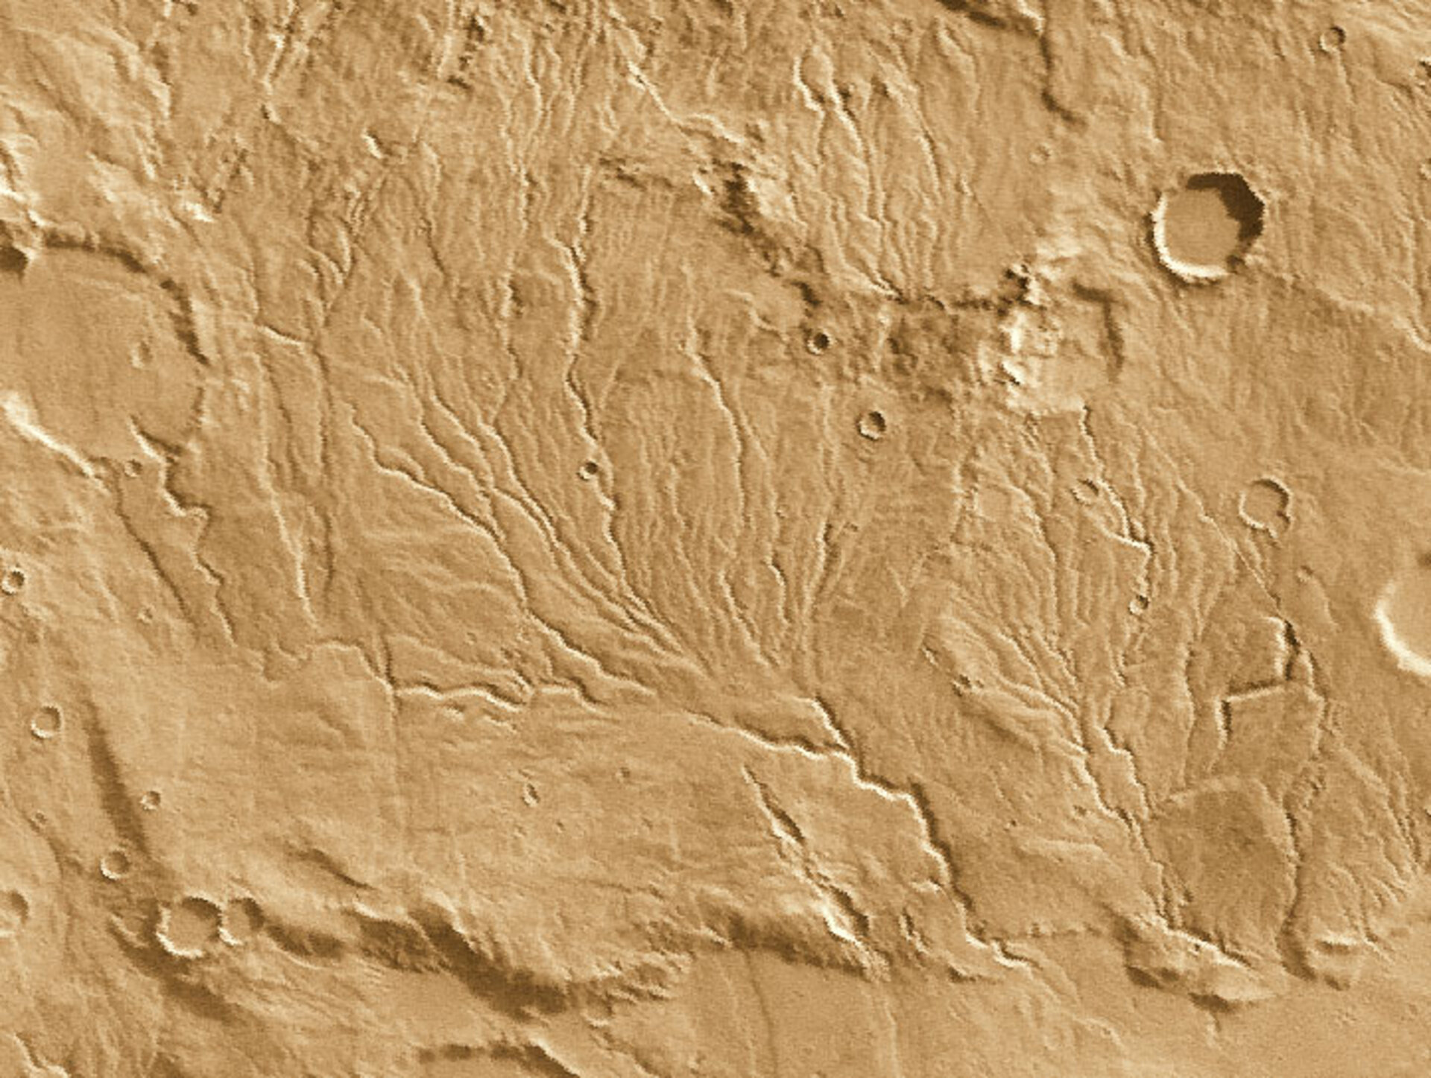
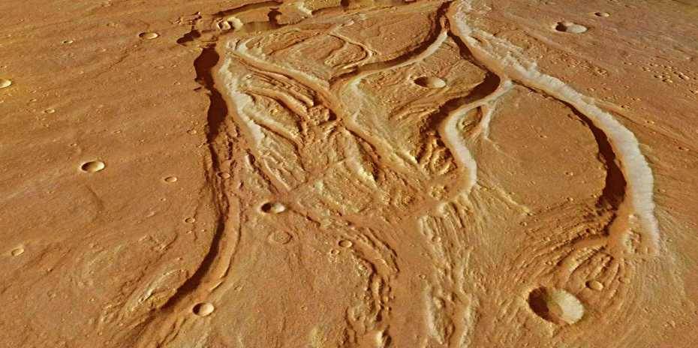
Hidroszférák jelenségei
Óceán
Tenger
Tó
Folyó
Felszín alatti

Slide 28
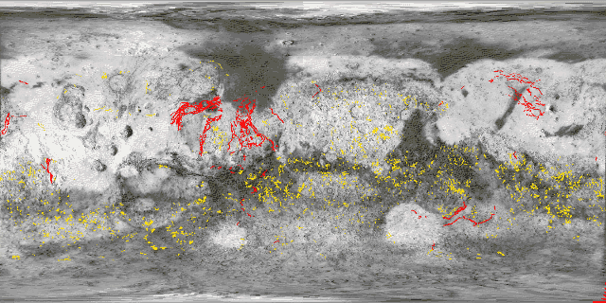

Slide 29
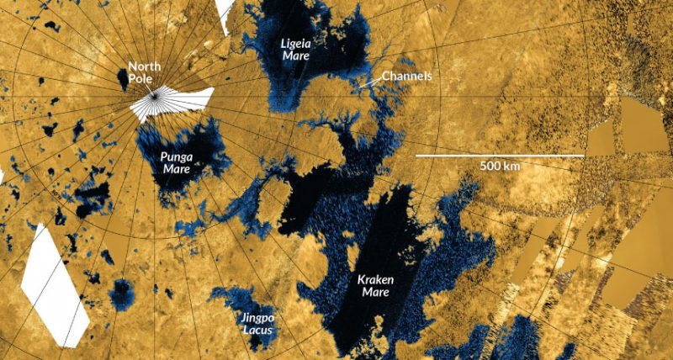

Slide 30
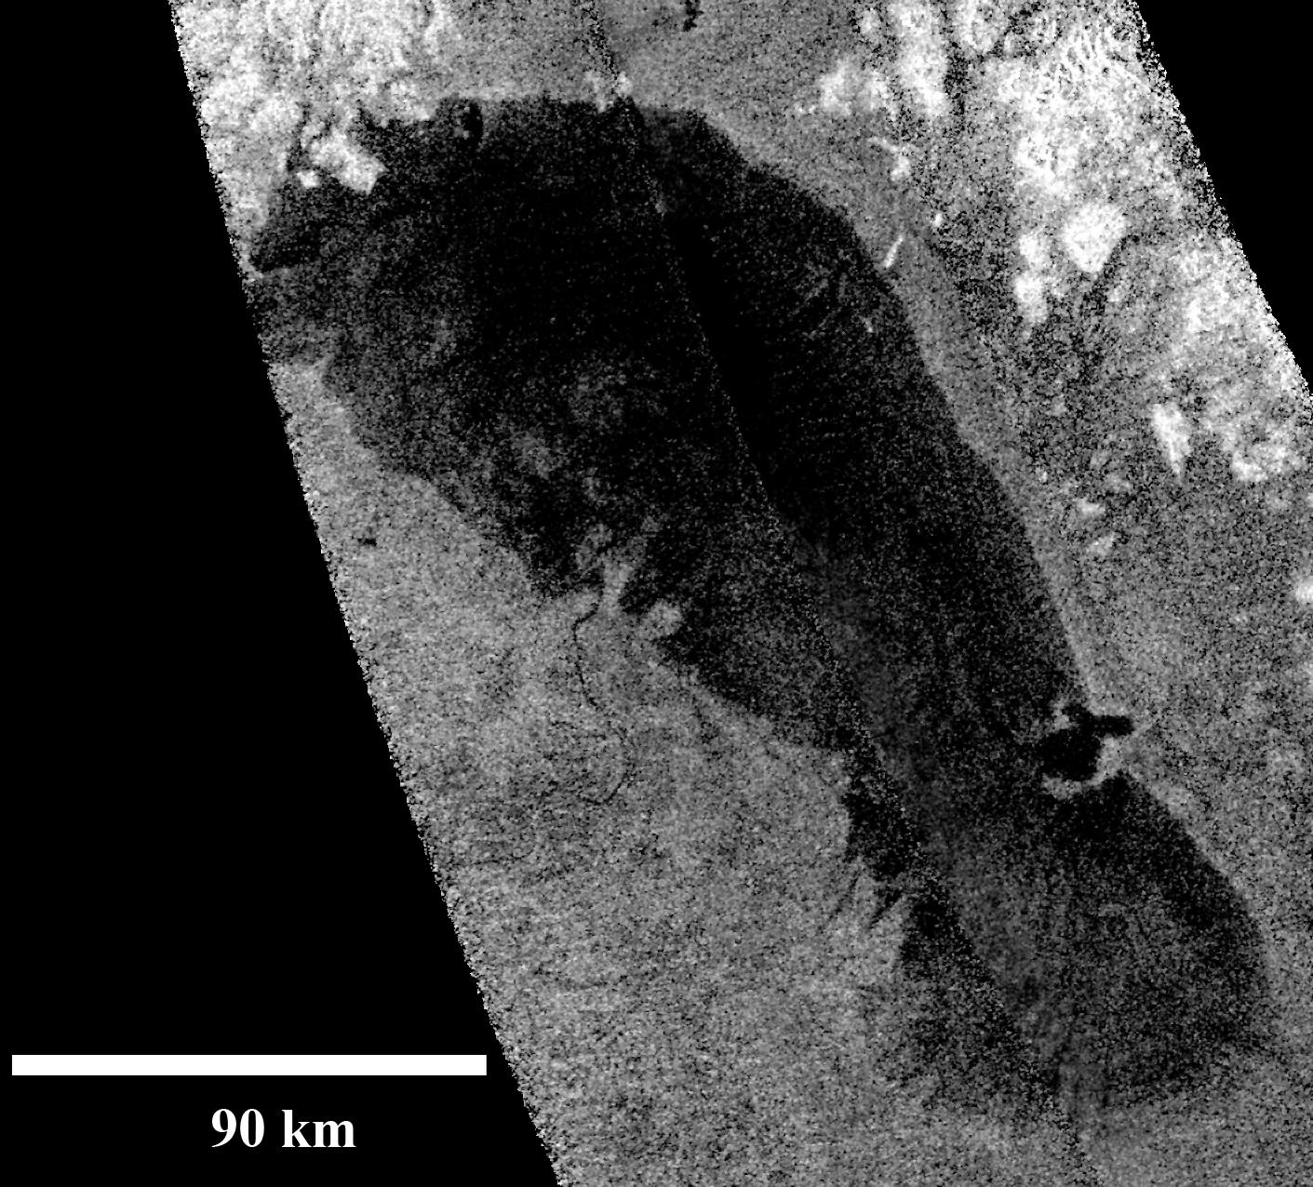
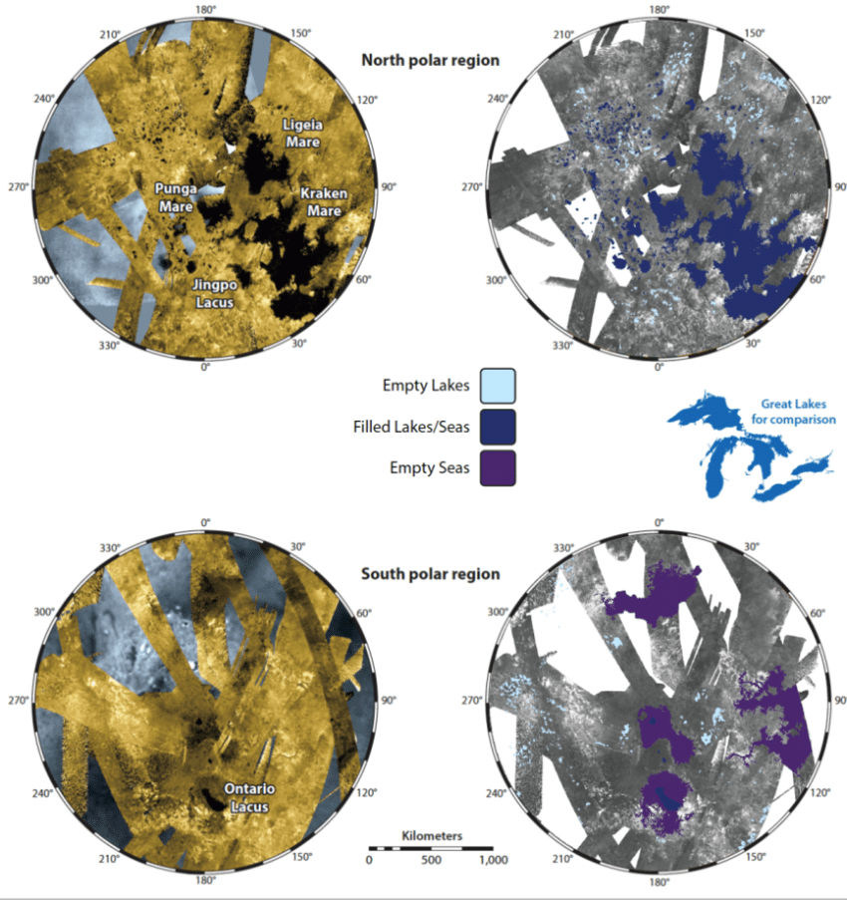

Slide 31
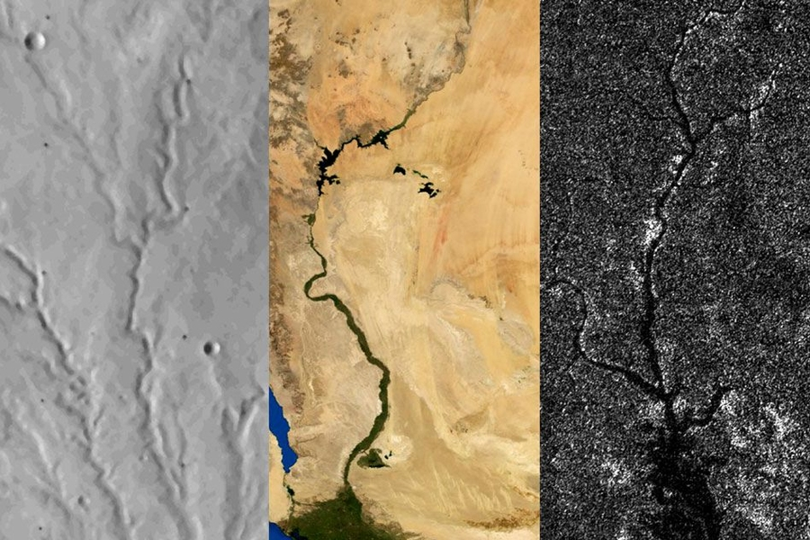

Slide 32
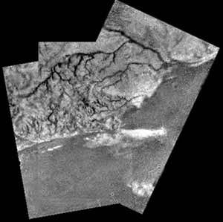

Slide 33
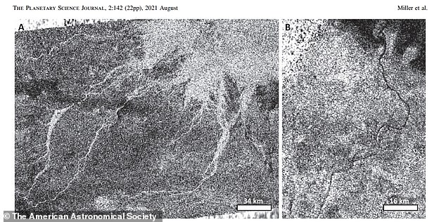

Slide 34
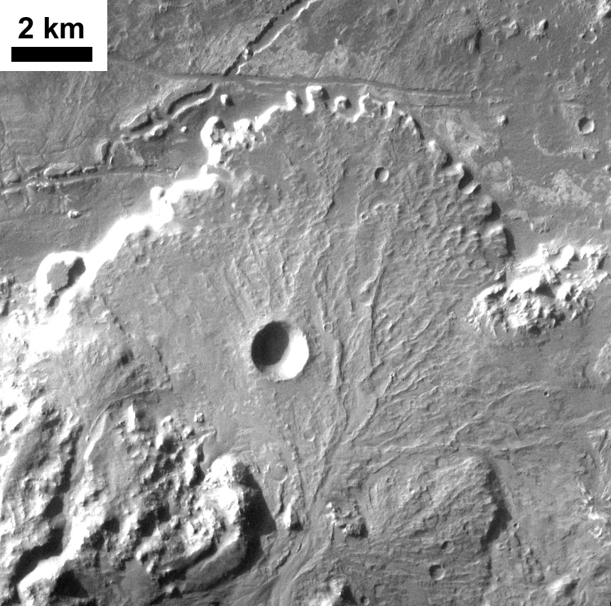
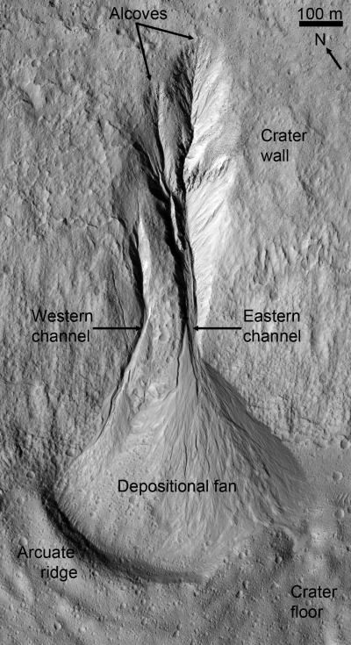

Slide 35
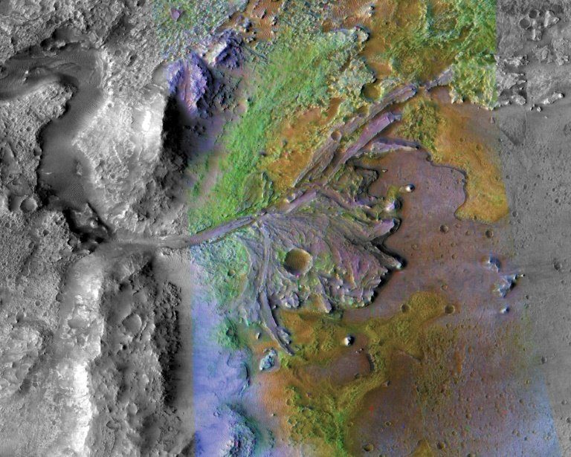
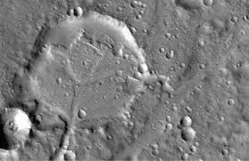
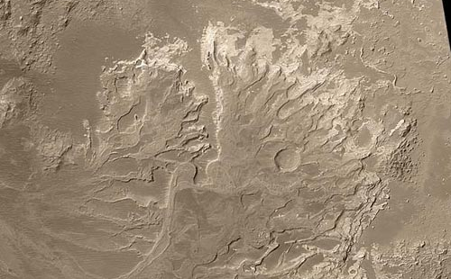

Slide 36
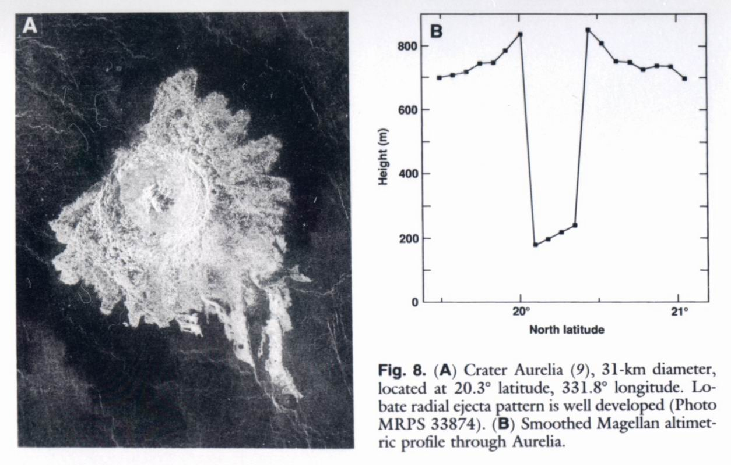
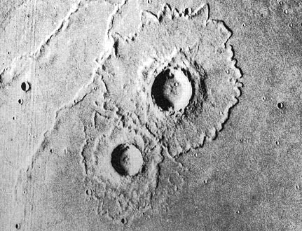
ILLÓSZFÉRA-LITOSZFÉRA KAPCSOLATOK
Lepusztulás
Légköri Lebegtetés
Becsapódás módosítás (törmelékterítő)

Slide 37
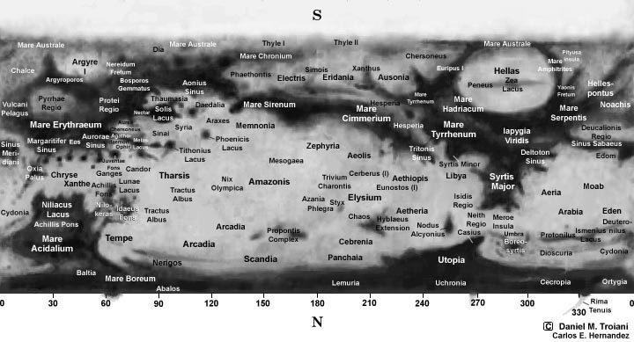

Slide 38
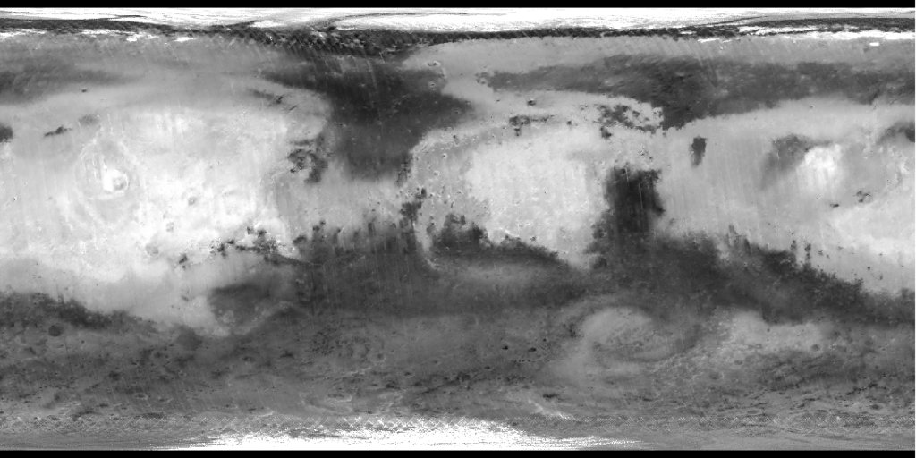

Slide 39
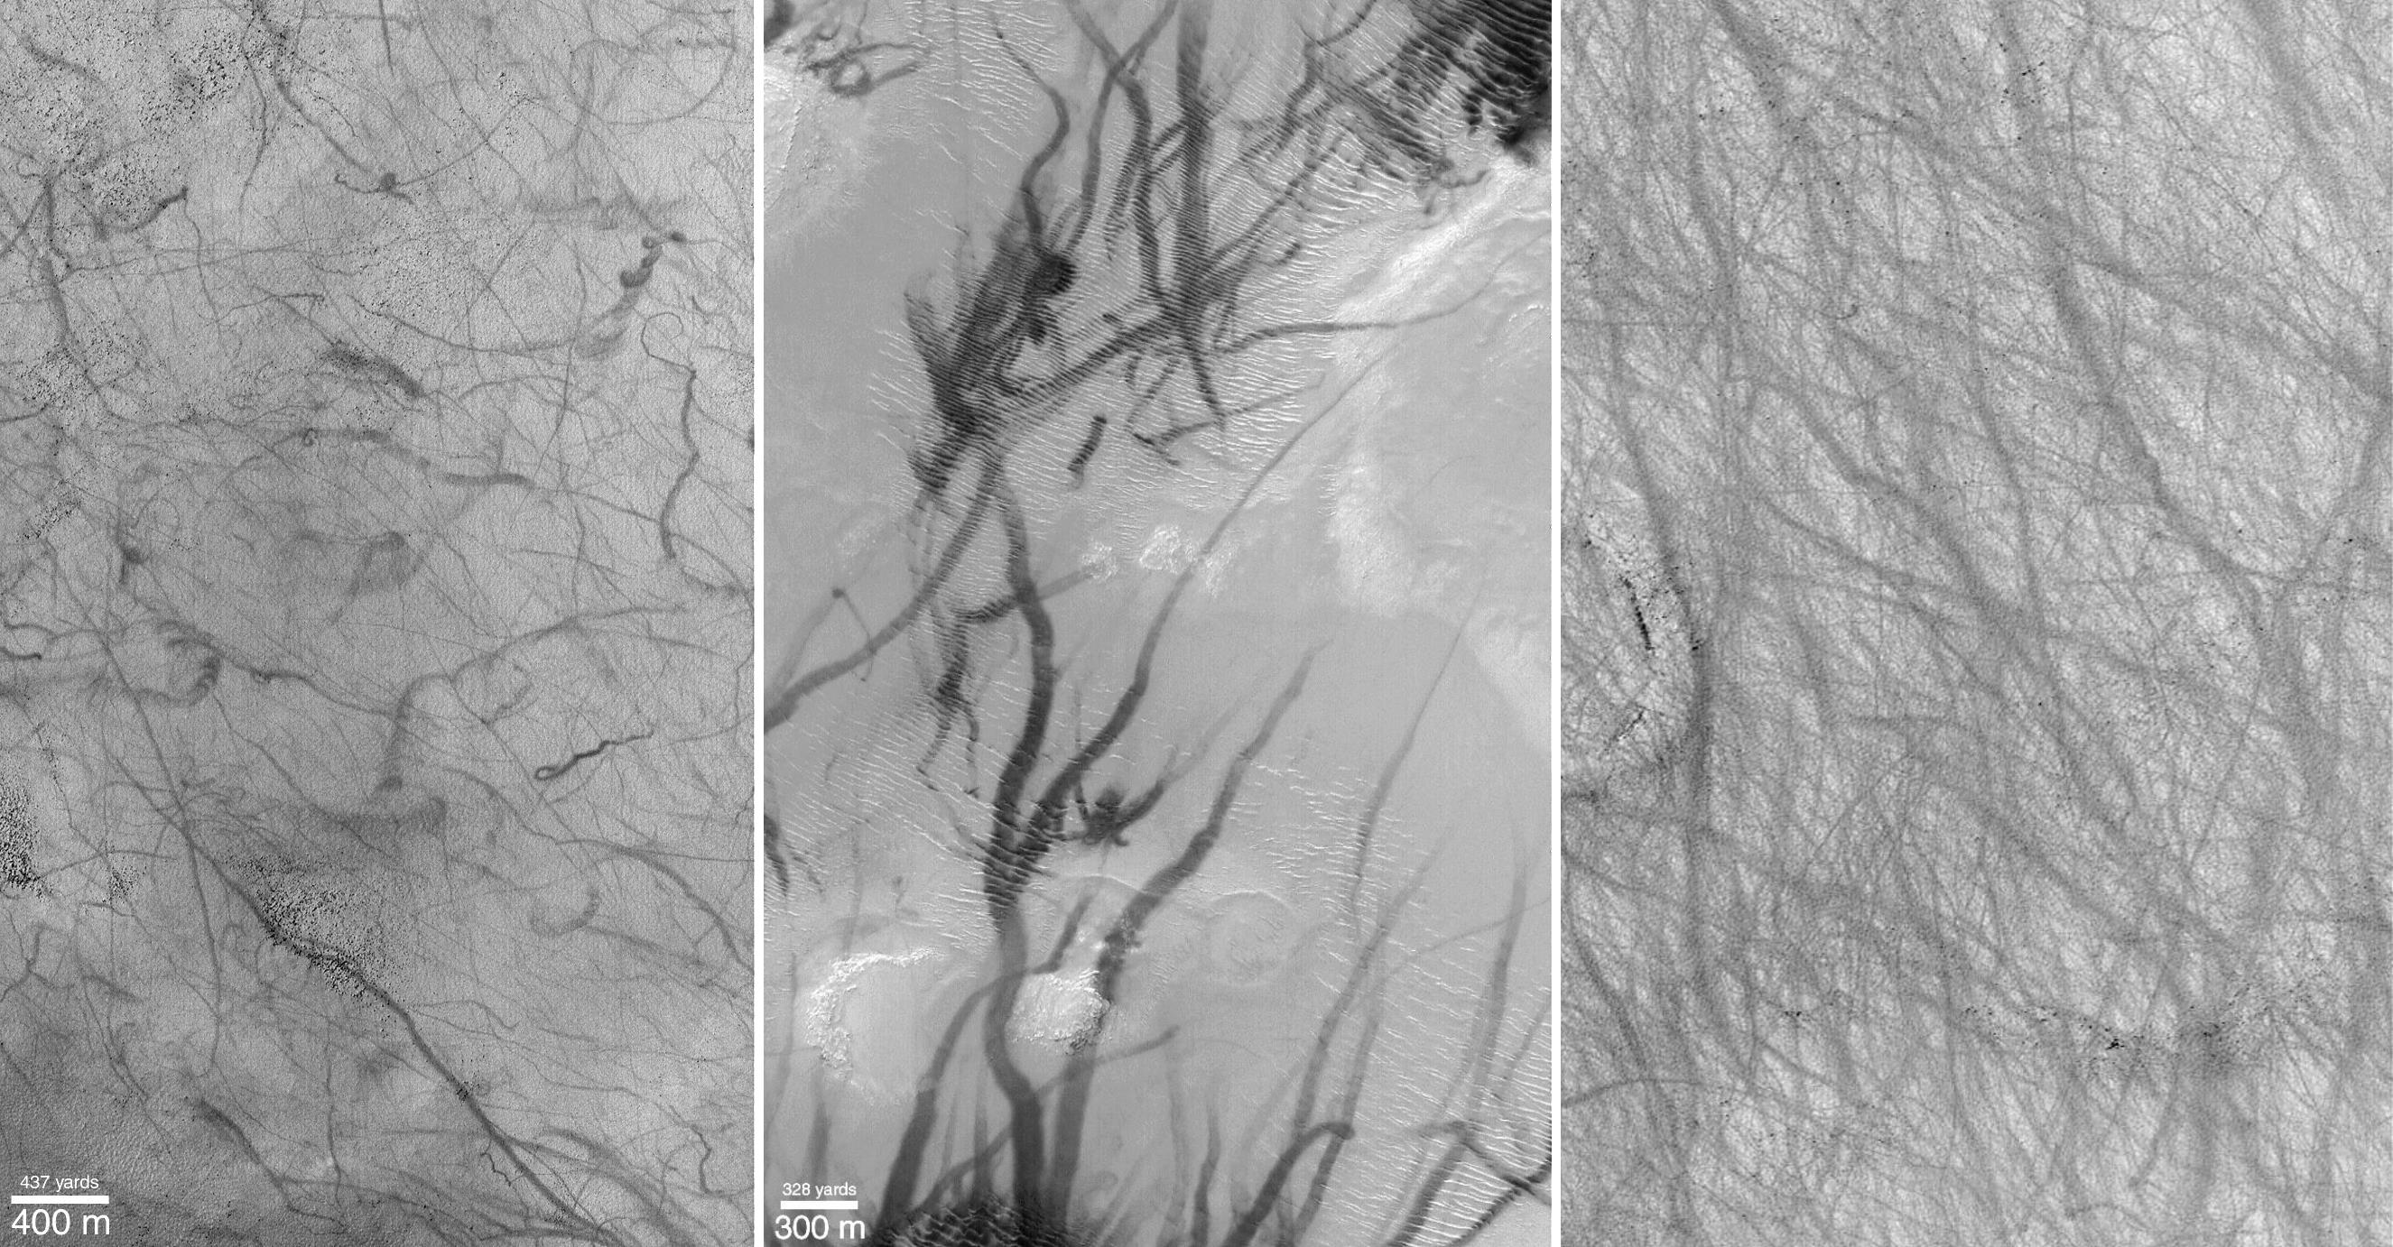

Slide 40
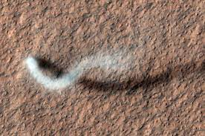
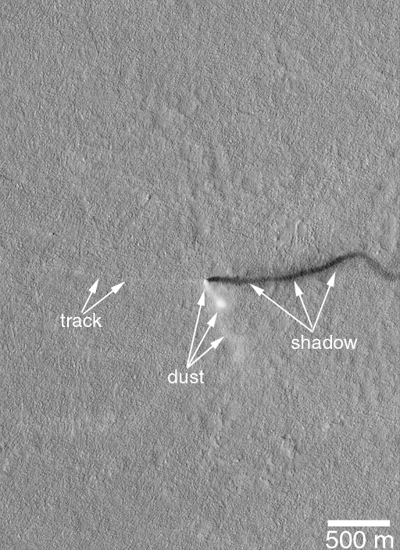
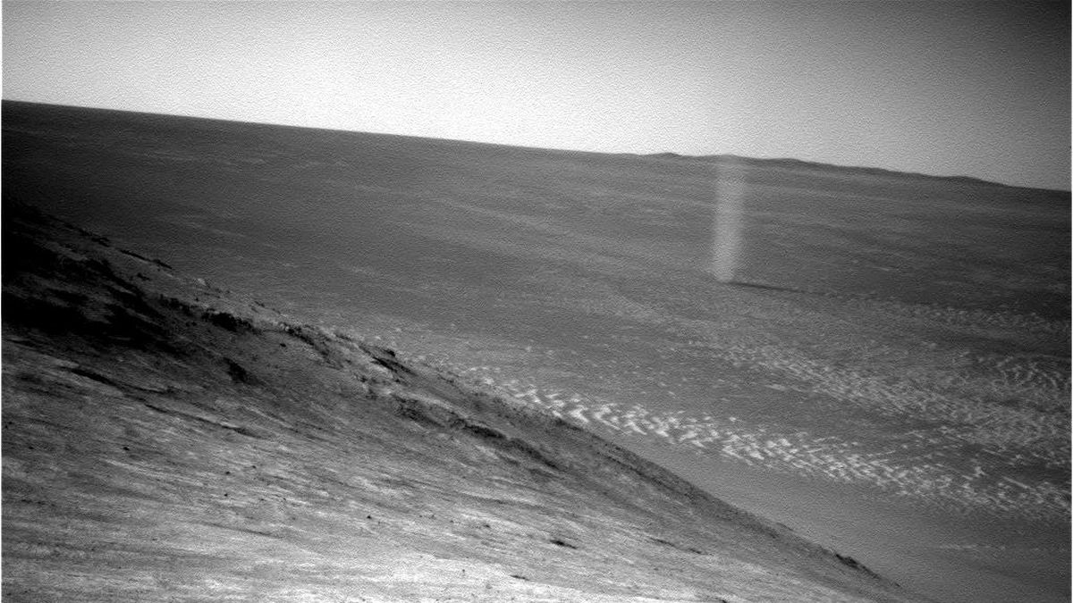

Slide 41
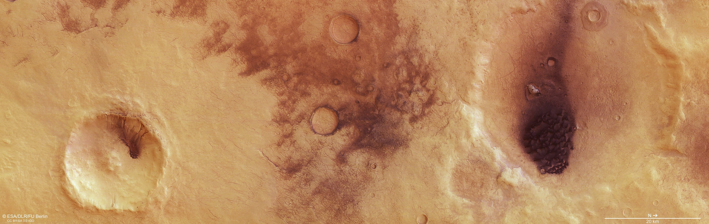

Slide 42
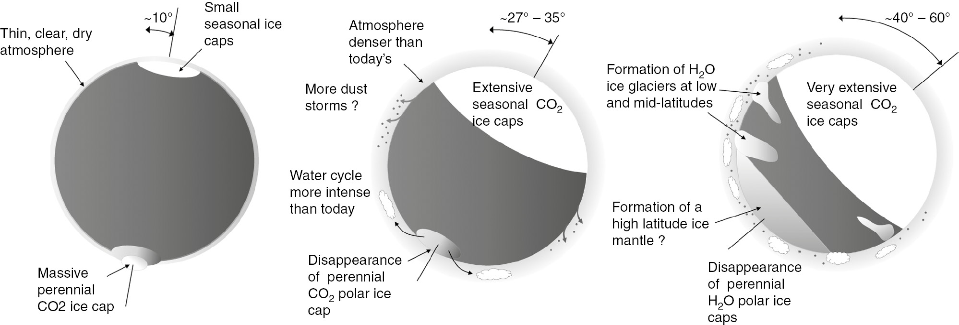



KRIOSZFÉRA

Slide 43



Slide 44



Slide 45


Slide 46


Slide 47


Slide 48


Slide 49




Exo-tikus illószférák

Slide 50


